Slide 1
網路爬蟲與資料分析 Web API
Instructor: 馬豪尚

Slide 2
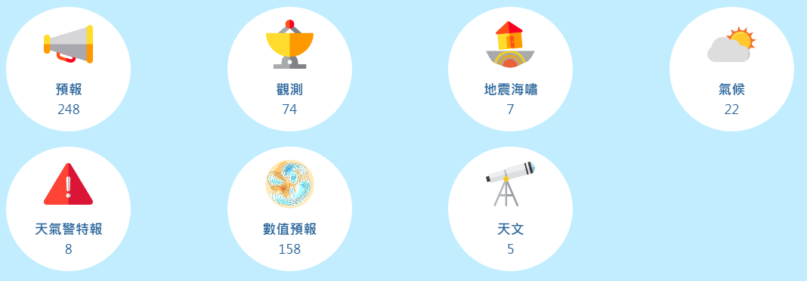
氣象資料來源
氣象資料開放平台
https://opendata.cwa.gov.tw/index

Slide 3
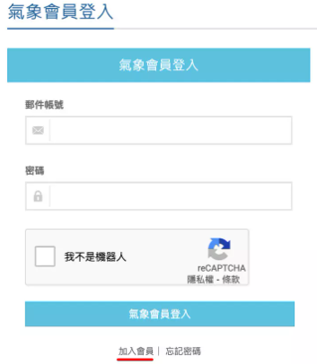
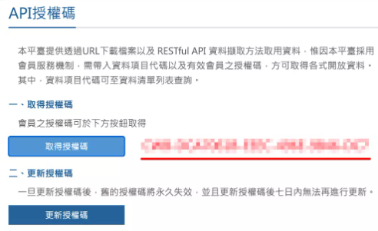
氣象資料開放平台
使用氣象資料平台api
註冊帳號
取得api key

Slide 4
氣象資料開放平台
取得氣象預報資料
一般天氣預報-今明36小時
臺灣各縣市天氣預報資料及國際都市天氣預報
臺灣各鄉鎮市區預報資料-臺灣各鄉鎮市區未來2天(逐3小時)及未來1週天氣預報
臺灣各鄉鎮市區預報資料-臺灣各鄉鎮市區未來1週天氣預報
…

Slide 5
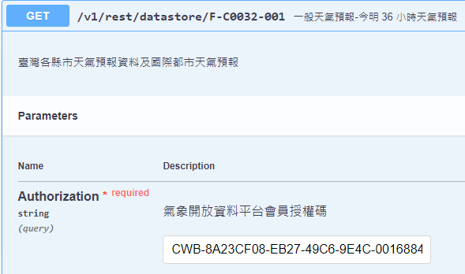
氣象資料開放平台- 取得預報資料
使用一般天氣預報-今明36小時的api
輸入參數
authorization → api key
limit → 限制最多回傳的資料筆數
offset → 指定從第幾筆後開始回傳
format → 回傳資料格式 json/xml
locationname → 指定哪一個(全部)縣市
elementname → 天氣因子
sort →對starttime和endtime做排序
starttime →時間因子，格式為「yyyy-mm-ddthh:mm:ss」
timefrom →時間區段，從什麼時間開始
timeto →時間區段，到什麼時間結束

Slide 6
氣象資料開放平台- 取得預報資料
Api請求資料的位置(url)
https://opendata.cwb.gov.tw/api/v1/rest/datastore/F-C0032-001?Authorization=你的apikey
輸入參數會加在請求位置後面
設定參數limit=100
https://opendata.cwb.gov.tw/api/v1/rest/datastore/F-C0032-001?Authorization=你的apikey&limit=100
選擇縣市(宜蘭縣)
&locationName=%E5%AE%9C%E8%98%AD%E7%B8%A3

Slide 7
氣象資料開放平台- 取得預報資料
使用python中的requests模組請求資料
requests.get(url)
回傳為json格式的資料
success → 伺服器回應狀態
result → 儲存資料格式和型態
records → 資料內容

Slide 8
氣象資料開放平台- 取得預報資料
result物件
resource_id → 請求資源的資料表名稱
fields → 定義回傳資料格式和型態
{'id': 'datasetDescription', 'type': 'String'}
{'id': 'locationName', 'type': 'String'}
{'id': 'parameterName', 'type': 'String'}
{'id': 'parameterValue', 'type': 'String'}
{'id': 'parameterUnit', 'type': 'String'}
{'id': 'startTime', 'type': 'Timestamp'}
{'id': 'endTime', 'type': 'Timestamp'}

Slide 9
氣象資料開放平台- 取得預報資料
records資料內容物件
datasetDescription → 資料概要描述
三十六小時天氣預報
location[]→ 回傳的縣市天氣預報資料，會以list方式儲存
locationName → 縣市區域名稱
weatherElement[] → 儲存不同天氣因子的資料
elementName → 定義是哪個天氣因子
Wx →天氣現象的描述
PoP → 降雨機率
CI → 舒適度
MinT → 最低溫度
MaxT → 最高溫度
time[] → 36個小時，不同時間區間的預測資料(12小時為單位)

Slide 10
氣象資料開放平台- 取得預報資料
time[] →不同時間區間的預測資料
基本上會分成三筆資料，每12小時為一筆，每筆資料內又包含以下
startTime: 標示這筆資料的時間區間的開始
endTime : 標示這筆資料的時間區間的結束
parameter
parameterName: 實際該天氣因子的值
parameterValue: 該天氣因子的值所對應的代號(只有Wx有這個值)
parameterUnit: 該天氣因子所使用的表示單位(百分比、C)

Slide 11
取得預報資料 – 實際案例
取得台中市未來天氣預報(36小時)
指定api輸入參數
輸入api key → Authorization=apikey
指定縣市為台中市 → locationName=%E8%87%BA%E4%B8%AD%E5%B8%82
向api資源位址請求
requests.get(url)
取得天氣描述
第一個時間區間
res['records']['location'][0]['weatherElement'][0]['time'][0][startTime']
res['records']['location'][0]['weatherElement'][0]['time'][0][endTime’]
描述
res['records']['location'][0]['weatherElement'][0]['time'] [0]['parameter']['parameterName']
第幾個縣市
第幾個天氣因子
第幾個時間區間
回應物件
資料內容物件
第0筆
天氣因子list
時間list
天氣因子參數
縣市資料list
第0筆
第0筆
天氣因子值

Slide 12
氣象資料開放平台 – 實際案例
取得台中市未來的天氣預報
取得未來24-36小時(第3個時間區間)的最高溫(第5個天氣因子)
res['records']['location'][0]['weatherElement'][4]['time'] [2]['parameter']['parameterName']
取得未來12-24小時(第2個時間區間)的舒適度(第4個天氣因子)
res['records']['location'][0]['weatherElement'][3]['time'] [1]['parameter']['parameterName']

Slide 13
氣象資料開放平台- 取得即時資料
使用觀測→自動氣象站資料-無人自動站氣象資料api
用測站站號或測站站名來搜尋
Authorization → api key
stationId → 測站站號
locationName → 測站站名
elementName → 氣象因子
TEMP: 溫度
Weather: 天氣描述

Slide 14
氣象資料開放平台- 取得即時資料
使用python中的requests模組請求資料
requests.get(url)
回傳為json格式的資料
success → 伺服器回應狀態
result → 儲存資料格式和型態
records → 資料內容

Slide 15
氣象資料開放平台- 取得即時資料
records資料內容物件
Location[] → 回傳的縣市天氣預報資料，會以list方式儲存
Lat: 緯度
Lon: 精度
locationName: 測站名稱
stationId: 測站編號
Time: 時間
obsTime
weatherElement[]: 天氣因子陣列
elementName: 天氣因子名稱
elementValue: 天氣因子值
parameter[]: 地區資訊陣列

Slide 16
取得即時資料 – 實際案例
要取得烏日測站(地區)的即時溫度資訊
指定api輸入參數
輸入api key → Authorization=apikey
指定測站名稱=烏日 → locationName=%E7%83%8F%E6%97%A5
指定天氣因子溫度 → elementName=TEMP
向api資源位址請求
requests.get(url)
取得測站溫度資訊
res['records']['location'][0]['weatherElement'][0]['elementValue']

Slide 17
Python 自動排程

Slide 18
Python 自動排程
APScheduler 套件
pip install apscheduler
APScheduler 有四個主要的組件
Trigger: 觸發器，任務指定的觸發方式
Date 就是指定時間執行一次
Interval 就是隔多久執行一次
Cron 就是 linux 的排程方式，cron 可針對 分, 時, 日, 月, 星期幾 去做設定何時去進行排程
Job store: 儲存工作的地方，預設是存在記憶體中，也可以存在資料庫裡
Executor: 如何執行排程的工作，一般就是 thread pool 或是 process pool
Scheduler:排程調度器，對於自動排程工作的操作(開始/結束/暫停/繼續)

Slide 19
Python 自動排程
BlockingScheduler
基本的排程調度器，當這個排程程序是整個程式唯一在執行的程序時使用
開始執行排程之後，程式就無法做其他事情
載入調度器模組
from apscheduler.schedulers.blocking import BlockingScheduler
宣告BlockingScheduler物件
scheduler = BlockingScheduler()

Slide 20
Python 自動排程
BackgroundScheduler
可以背景執行的排程調度器，當排程開始執行時程式仍然可以執行其他程序
適合在一個應用程式裡背景執行
載入調度器模組
from apscheduler.schedulers.background import BackgroundScheduler
宣告BackgroundScheduler物件
scheduler = BackgroundScheduler()

Slide 21
Python 自動排程
建立一個間隔時間的Trigger觸發器來新增任務
scheduler.add_job(task, "interval", seconds=3)
Task為要執行的程序/函數
參數 | 說明
weeks | 週，整數
days | 一個月中的第幾天，整數
hours | 小時，整數
minutes | 分鐘，整數
seconds | 秒，整數
start_date | 間隔觸發的起始時間，date、datetime物件
end_date | 間隔觸發的結束時間，date、datetime物件

Slide 22
Python 自動排程
建立一個指定日期/時間的Trigger觸發器來新增任務
指定日期/時間
date = datetime.date(2024, 12, 20)
date = datetime.datetime(2024, 12, 20, 14, 0, 0)
建立工作
scheduler.add_job(task, "date", run_date=date, args=["工作1"])
task為要執行的程序/函數
run_date為指定時間參數
args為傳入的參數

Slide 23
Python 自動排程
建立一個在某個確切的時間週期性的觸發事件
scheduler.add_job(task, “cron", day_of_week='mon-fri', hour='0-23', minute='*', second='*/4)
參數 | 說明
year | 4 位數年份，(int|str)
month | 月 (1-12) ，(int|str)
day | 月中的第幾天 (1-31)，(int|str)
week | 週，(int|str)
day_of_week | 工作日的數字或名稱（0-6 或mon,tue,wed,thu,fri,sat,sun），(int|str)
hour | 小時(0-23)，(int|str)
minute | 分鐘(0-59)，(int|str)
second | 秒(0-59)，(int|str)
start_date | 最早觸發的日期/時間
end_date | 觸發的最晚日期/時間

Slide 24
Python 自動排程的操作
開始執行排程工作
scheduler.start()
結束執行排程工作
scheduler.shutdown()
暫停工作
scheduler.pause()
恢復工作
scheduler.resume()

Slide 25
練習
使用氣象資料開放平台的api
取得全台測站的即時溫度和天氣描述
將資料依照以下欄位存成dataframe並輸出成csv檔案
包含三個欄位，測站名稱、溫度、天氣描述
搭配自動排程每個小時自動取得新的即時資料

